Slide 1
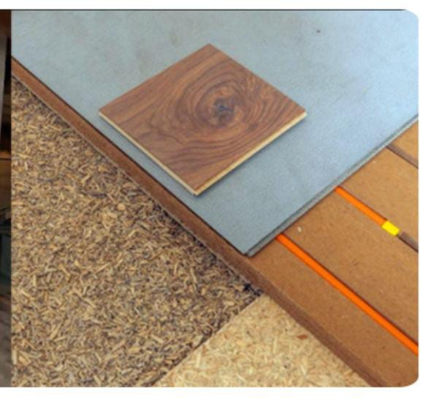





Een Biobased nieuwe outphit
Natuurlijke vezels,

Slide 2

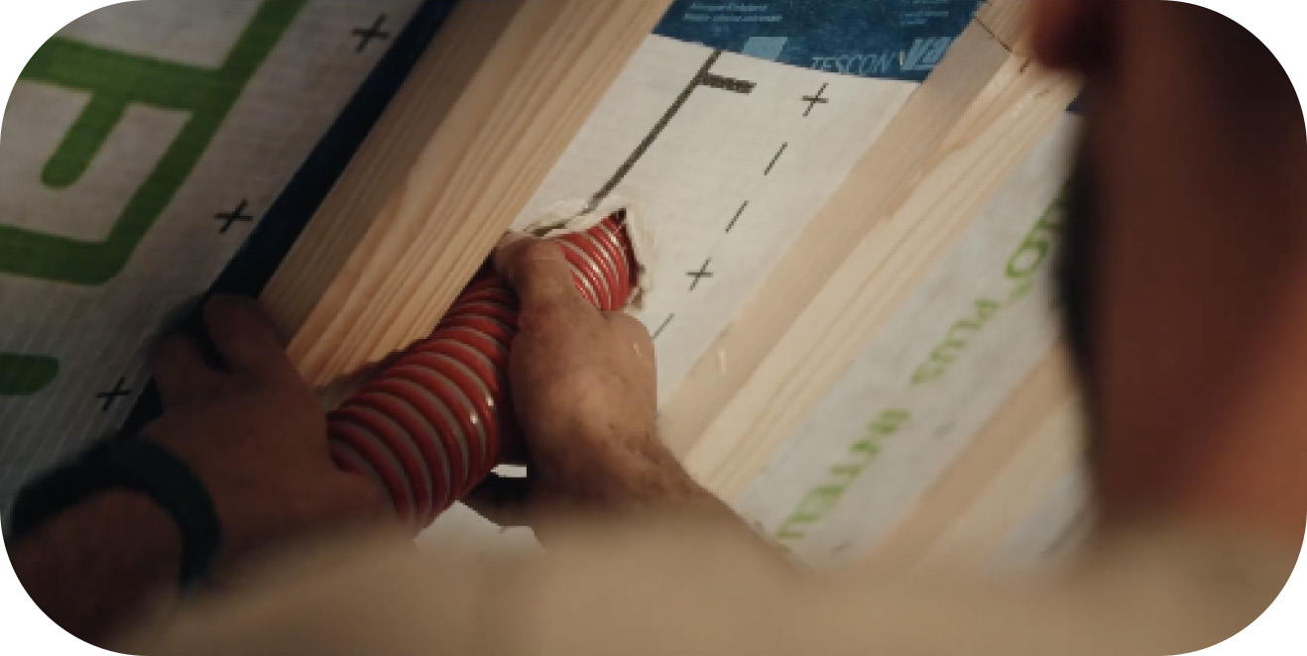





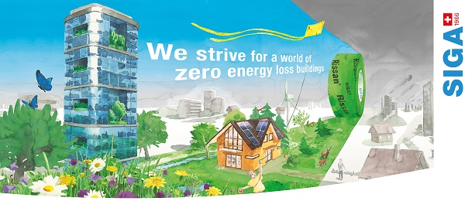
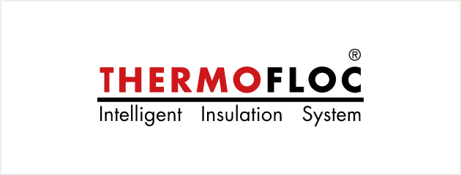
Quirijnstokstraat /Boomstraat / Vondelstraat
Wat we o.a. doen in 2025
Volledige renovatie van een vrijstaande, half vrijstaande en een tussen woning uit 1950/1925/1958. Wat we doen
Vloer, Wanden en daken Low Tech high performances Gezonde materialen en hoge prestaties. 25Kwh/m2 We elimineren Beton en EPS door Hennep vezels en schelpen voor een gezonde vloer.
Startdatum:
01-08-2025
16-12-2024
01-03-2025
Opleverdatum:
16-01-2026
01-06-2025
01-04-2025
Tilburg Tillywood
Breda

Slide 3


Fundering , vloeren, Gevels, Daken
Inclusief kozijnen en glas maar ook
De Balansventilatie alles dus
Bij de wanden en daken gebruiken we van de Groene Bouwmaterialen Gutex multitop. De Thermoroom voor de wanden binnen. De vulling van de wanden is Canadry van Exie. De vloer met Schelpen en CanaDry + ESB de constructieve plaat zonder Formaldehyde. Waardoor wij een 100% losmaakbare droogbouwvloer systeem hebben. Circulair en Biobased
Canacrete als kers op de taart een zichtbare Hennepvezel wand.

Slide 4

87788KG Co2
Cellulose
Houtvezel
Hennep
40
WONINGEN
25368TON
CO2 REDUCTIE
43350Ton
Co2 REDUCTIE
19070Ton
Co2 REDUCTIE
Bij standaard berekeningen is het 1 hectare tussen 8 en de 15 Co2 ton Co2.

Slide 5

Onze visie is vol passie en overtuiging gezond bouwen met logische materialen die niet schadelijk zijn voor mens en milieu.
Wij weigeren dan ook opdrachten die niet passen bij onze kernvoorwaarden, zoals 90% minder energie behoefte creëren voor verwarming en koeling. Zoveel mogelijk natuurlijke hoogwaardige materialen. En werken binnen een straal van 25 km. De Teelt zit binnen deze cirkel de verwerking nog niet
Van Teelt naar verwerking en bouwplaats hebben we nu een 80 km straal.
Startdatum:
15-11-24
Einddatum onbekend als we klaar zijn!!!
Tilburg/ Breda

Slide 6
Renovatie=Een nieuwe Biobased OutPhit voor een oud gebouw
Als Passive house Adviseur wens ik iedereen een gezond gebouw met zoveel mogelijk gezonde keuzes. Laat dit nou ook Bio-Based zijn, maar daar begin het niet mee als adviseur maken wij een integraal plan van aanpak. Dit plan van aanpak zorgt voor een gedegen uitkomst namelijk 25Kwh/m2 aan energie verbruik voor koelen en verwarmen vrij vertaald 5,- per maand aan kosten in een gemiddeld huishouden.
Wij weten hoe essentieel het is om bij een renovatie lucht verversing gecontroleerd uit te voeren. Luchtdichting is dan ook ZÉÉR belangrijk!!!!!
Na luchtdichting beginnen wij pas met Bio-Based isoleren door te meten=weten we zeker dat we de prestatie kunnen garanderen van ENERPHIT of OutPhit of RetroPhit you name it !!!! We do it !!! Meer is het niet gewoon doen.
Hierdoor is een kleine technische installatie nodig, de Warmte terugwin ventilatie installatie kan dan dienst doen als Verwarming en verversing van de lucht. Gezond leven is bewust kiezen voor kwaliteit

Slide 7
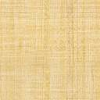
Dilemma’s & door Compensatie gedreven
inspirator zijn voor nog veel meer Bio-based bouwen puur natuur ook in de afwerking
Door iedereen mee proberen te nemen om bij de overwinnaars te horen voor een andere omgeving met minder schadelijke beslissingen voor mens en milieu
Voor mij staat de Natuur centraal en de mens is hiervan een onderdeel zonder blabla zou ik zeggen laten we de handen nou eens echt uit de mouwen steken
Stop minimaal 1 dag in de week met zitten achter de computer of auto maar ga aan de slag in je wijk stad of dorp en help een bewoner aan een luchtdichte woning met Bio-based materiaal als isolatie.
Want luchtdichting is echt stap 1 samen met het aanleggen van een goed balans ventilatie systeem na deze 2e stap ga je pas aan de slag met die mooie Vezels van de Gebroeders Rombouts VanlandnaarPand en vele andere telers in de buurt van Breda

Slide 8
Dilemma’s & door Compensatie gedreven
Als de hennep van het land af kan na 100-120 intensieve werkdagen gaat het naar Exie voor een intensieve maar natuurlijke bewerking van het scheiden van de vezels en scheven om het uiteindelijk naar de Groene bouwmaterialen te transporteren.
Vanaf de Groene bouwmaterialen leveren we Groene bouwsystemen bio-based plaatmateriaal, kalk, leem en nog veel meer en dan komt het eindelijk van de Boer bij ons in de vloer. Maar ook van het Land in dak en wand.
Al die mooie goede en gezonde eigenschappen bieden mij de mogelijkheid om een zeer energie zuinig gebouw op te leveren dat voldoet aan ENERPHIT de nieuwe Ouphit voor een oud gebouw
3Xpert te zijn in Gezonde gebouwen daarom zijn al deze deelnemers 3xperts in healthy houses laten we zorgen voor een heel mooi 2025 zodat onze kinderen en kleinkinderen het mogelijk veel beter doen.
Op naar een logisch 2025 waar Telers, Bouwers, Boeren, Aannemers, en Architecten elkaar vinden in de Praktijk

Slide 9
Een Gezond Biobased 2025 outphit ask4it!!!!!
Natuurlijke vezels,

